Slide 1
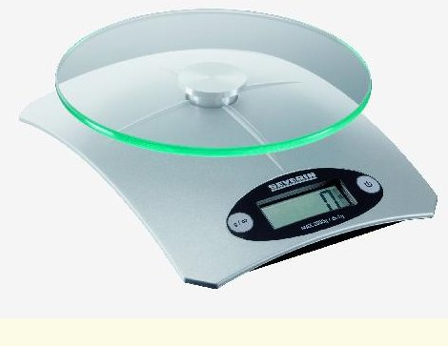

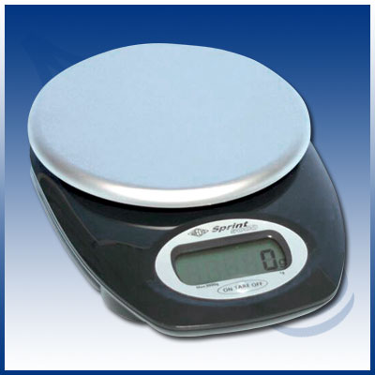
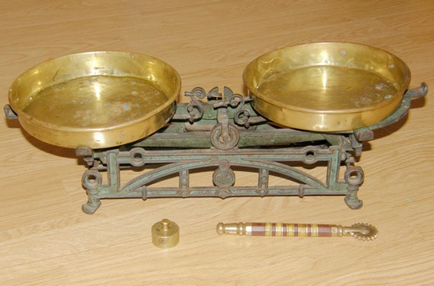
Molárna hmotnosť (M)

Slide 2
Molová hmotnosť je hmotnosť jedného molu častíc.
je daná vzťahom:
m [g] hmotnosť látky
M =
n [mol] látkového množstvo
jednotkou je kilogram na mol (kg/mol )
alebo gram na mol (g/mol)

Slide 3
Molové hmotnosti niektorých prvkov sú udané v periodickej tabuľke.
Prvok | Značka | Protónové číslo | Molová hmotnosť
Dusík | N | 7 | 14,0
Hliník | Al | 13 | 27,0
Chlór | Cl | 17 | 35,5
Kremík | Si | 14 | 28,1
Kyslík | O | 8 | 16,0
Vodík | H | 1 | 1,0
Železo | Fe | 26 | 55,8

Slide 4
Molárna hmotnosť zlúčeniny
Molová hmotnosť zlúčeniny je daná súčtom molových hmotností všetkých atómov všetkých prvkov , ktoré zlúčeninu tvoria.
Napríklad:
Vypočítaj molárnu hmotnosť H₂O.
M(H)=1g/mol
M(O)=16g/mol M(H₂O)=2.1 + 16=18g/mol

Slide 5
Príklad 1:
Vypočítajte molovú hmotnosť dusíka N₂.
Riešenie:
M (N) = 14 g/mol
M (N₂) = 2 x M(N) = 2 x 14 g/mol = 28g/mol
???

Slide 6
Príklad 2
Vypočítajte molovú hmotnosť kyseliny chlorovodíkovej HCl.
Riešenie:
M (H) = 1,0 g/mol
M (Cl) = 35,5 g/mol
M (HCl) = M(H) + M(Cl) = 1,0 g/mol + 35,5 g/mol= 36,5 g/mol
???

Slide 7
Príklad 3
Vypočítajte molovú hmotnosť oxidu uhličitého CO₂.
Riešenie:
M (C) = 12,0 g/mol
M (O) = 16,0 g/mol
M (CO₂) = M (C) + 2 x M (O) = 12,0 +32,0 = 44,0 g/mol
???

Slide 8
Príklad 4
Vypočítajte molovú hmotnosť kyseliny sírovej H₂SO₄.
Riešenie:
M ( H) = 1,0 g/mol
M (S) = 32,1 g/mol
M (O) = 16,0 g/mol
M (H₂SO₄) = 2 x M (H) +M (S) + 4 x M (O) = 2 x 1,0 + 32,1 + 4 x 16,0 = 96,1 g/mol
???

Slide 9
Príklad 5
Vypočítajte hmotnosť troch molov kyseliny sírovej.
Riešenie:
n= 3 mol
M(H₂SO₄) = 96,1 g/mol
m= ?
Zo vzorca vyplýva, že m = M x n
m= 96,1 g/mol x 3 mol
m= 288,3 g
Hmotnosť troch molov kyseliny sírovej je 288,3 g.
???

Slide 10
Príklad 6
Vypočítajte látkové množstvo 2,5 gramov HCl.
Riešenie:
m(HCl) = 2,5 g M= m/n
M(HCl) = 36,5 g/mol n= m/M
n = ? mol n= 2,5 g
36,5 g/mol
n(HCl) = 0,068 mol
???

Slide 11
Zdroje:
E.Adamkovič, J.Šimeková,
Chémia 9
www.oskole.sk
www.beruska8.cz
www.gify.nou.cz

Slide 12
Ďakujem za pozornosť!
Mariana Pavelčáková
©2009

